Slide 1
23. Afrikkalainen kulttuuri ja yhteiskunta
Tietoisku: Näkökulmia naisen asemaan Afrikassa
Forum Historia
6

Slide 2
Naisen asemaan vaikuttavia tekijöitä
On tärkeä huomata, että mikään yksittäinen tekijä, kuten kulttuuri, uskonto, elintaso tai koulutus, ei yksinään selitä naisen asemaa missään maassa. Naisen aseman ymmärtämiseen tarvitaan intersektionaalista eli moniperustaista näkökulmaa.
On myös muistettava, että Afrikan maat ovat hyvin erilaisia, joten mitään yleistä naisen asemasta on vaikea sanoa. Seuraavilla dioilla esitetään joitakin näkökulmia ilmiöihin, jotka vaikuttavat naisen asemaan Afrikassa.

Slide 3
Naiset ja perinteiset afrikkalaiset yhteisöt
Naisen asemaan vaikutti se, oliko yhteisö matrilineaarinen (suvut määrittyvät äidin mukaan) vai patrilineaarinen (suvut määrittyvät isän mukaan).
Matrilineaarisissa yhteisöissä naisilla saattoi olla paljonkin valtaa. Patrilineaarisissa yhteisöissä puolestaan nainen oli ja saattaa edelleen olla joko isänsä, aviomiehensä tai lähimmän miessukulaisensa määräysvallan alla.
Monissa yhteisöissä ikä ja senioriteetti oli sukupuolta tärkeämpi statustekijä. Esimerkiksi isosiskoa saatettiin arvostaa enemmän kuin pikkuveljeä.
Naisen hedelmällisyyttä arvostettiin laajasti. Toisaalta lapseton nainen kohtasi usein halveksuntaa ja joutui jopa yhteisön hylkäämäksi.

Slide 4
Naiset, politiikka ja koulutus
Monissa Afrikan maissa naisten osuus politiikan johtopaikoilla on kasvanut nopeasti viime vuosikymmeninä ja monissa maissa on otettu sukupuolikiintiöt käyttöön. Esimerkiksi 2019 naisministereitä oli
Ruandassa 51,9 %
Etelä-Afrikassa 48,6 %
Etiopiassa 47,6 %.
Toisaalta Marokossa luku oli vain 5,6 % ja Nigeriassa 8 %. (lähde: un.org, haettu 2022)
Naisten osuuden kasvua estävät osaltaan asenteet ja osaltaan naisten miehiä alhaisempi koulutus.
Tyttöjen koulunkäyntiä rajoittavat varhaiset avioliitot ja raskaudet. Myös kuukautiset voivat rajoittaa koulunkäyntiä, jos koulussa ei ole puhtaita wc-tiloja tarjolla eikä tytöllä ole mahdollisuutta hankkia hygieniatarvikkeita.

Slide 5
Naiset ja köyhyys
Maailman absoluuttisessa köyhyydessä elävistä noin 70 % on naisia.
Köyhyys on myös Afrikassa yksi suurimmista naisen asemaa määrittävistä tekijöistä.
Afrikassa naisen velvollisuuksiin katsotaan pienestä pitäen kuuluvan kodin ja perheen hoitaminen. Esimerkiksi polttopuiden ja juomaveden noutaminen ovat naisen velvollisuuksia, jolloin aikaa palkkatyölle tai koulunkäyntiin jää vähän.
Raskaus ja synnytys voivat olla köyhyydessä eläville naisille hengenvaarallisia.

Slide 6
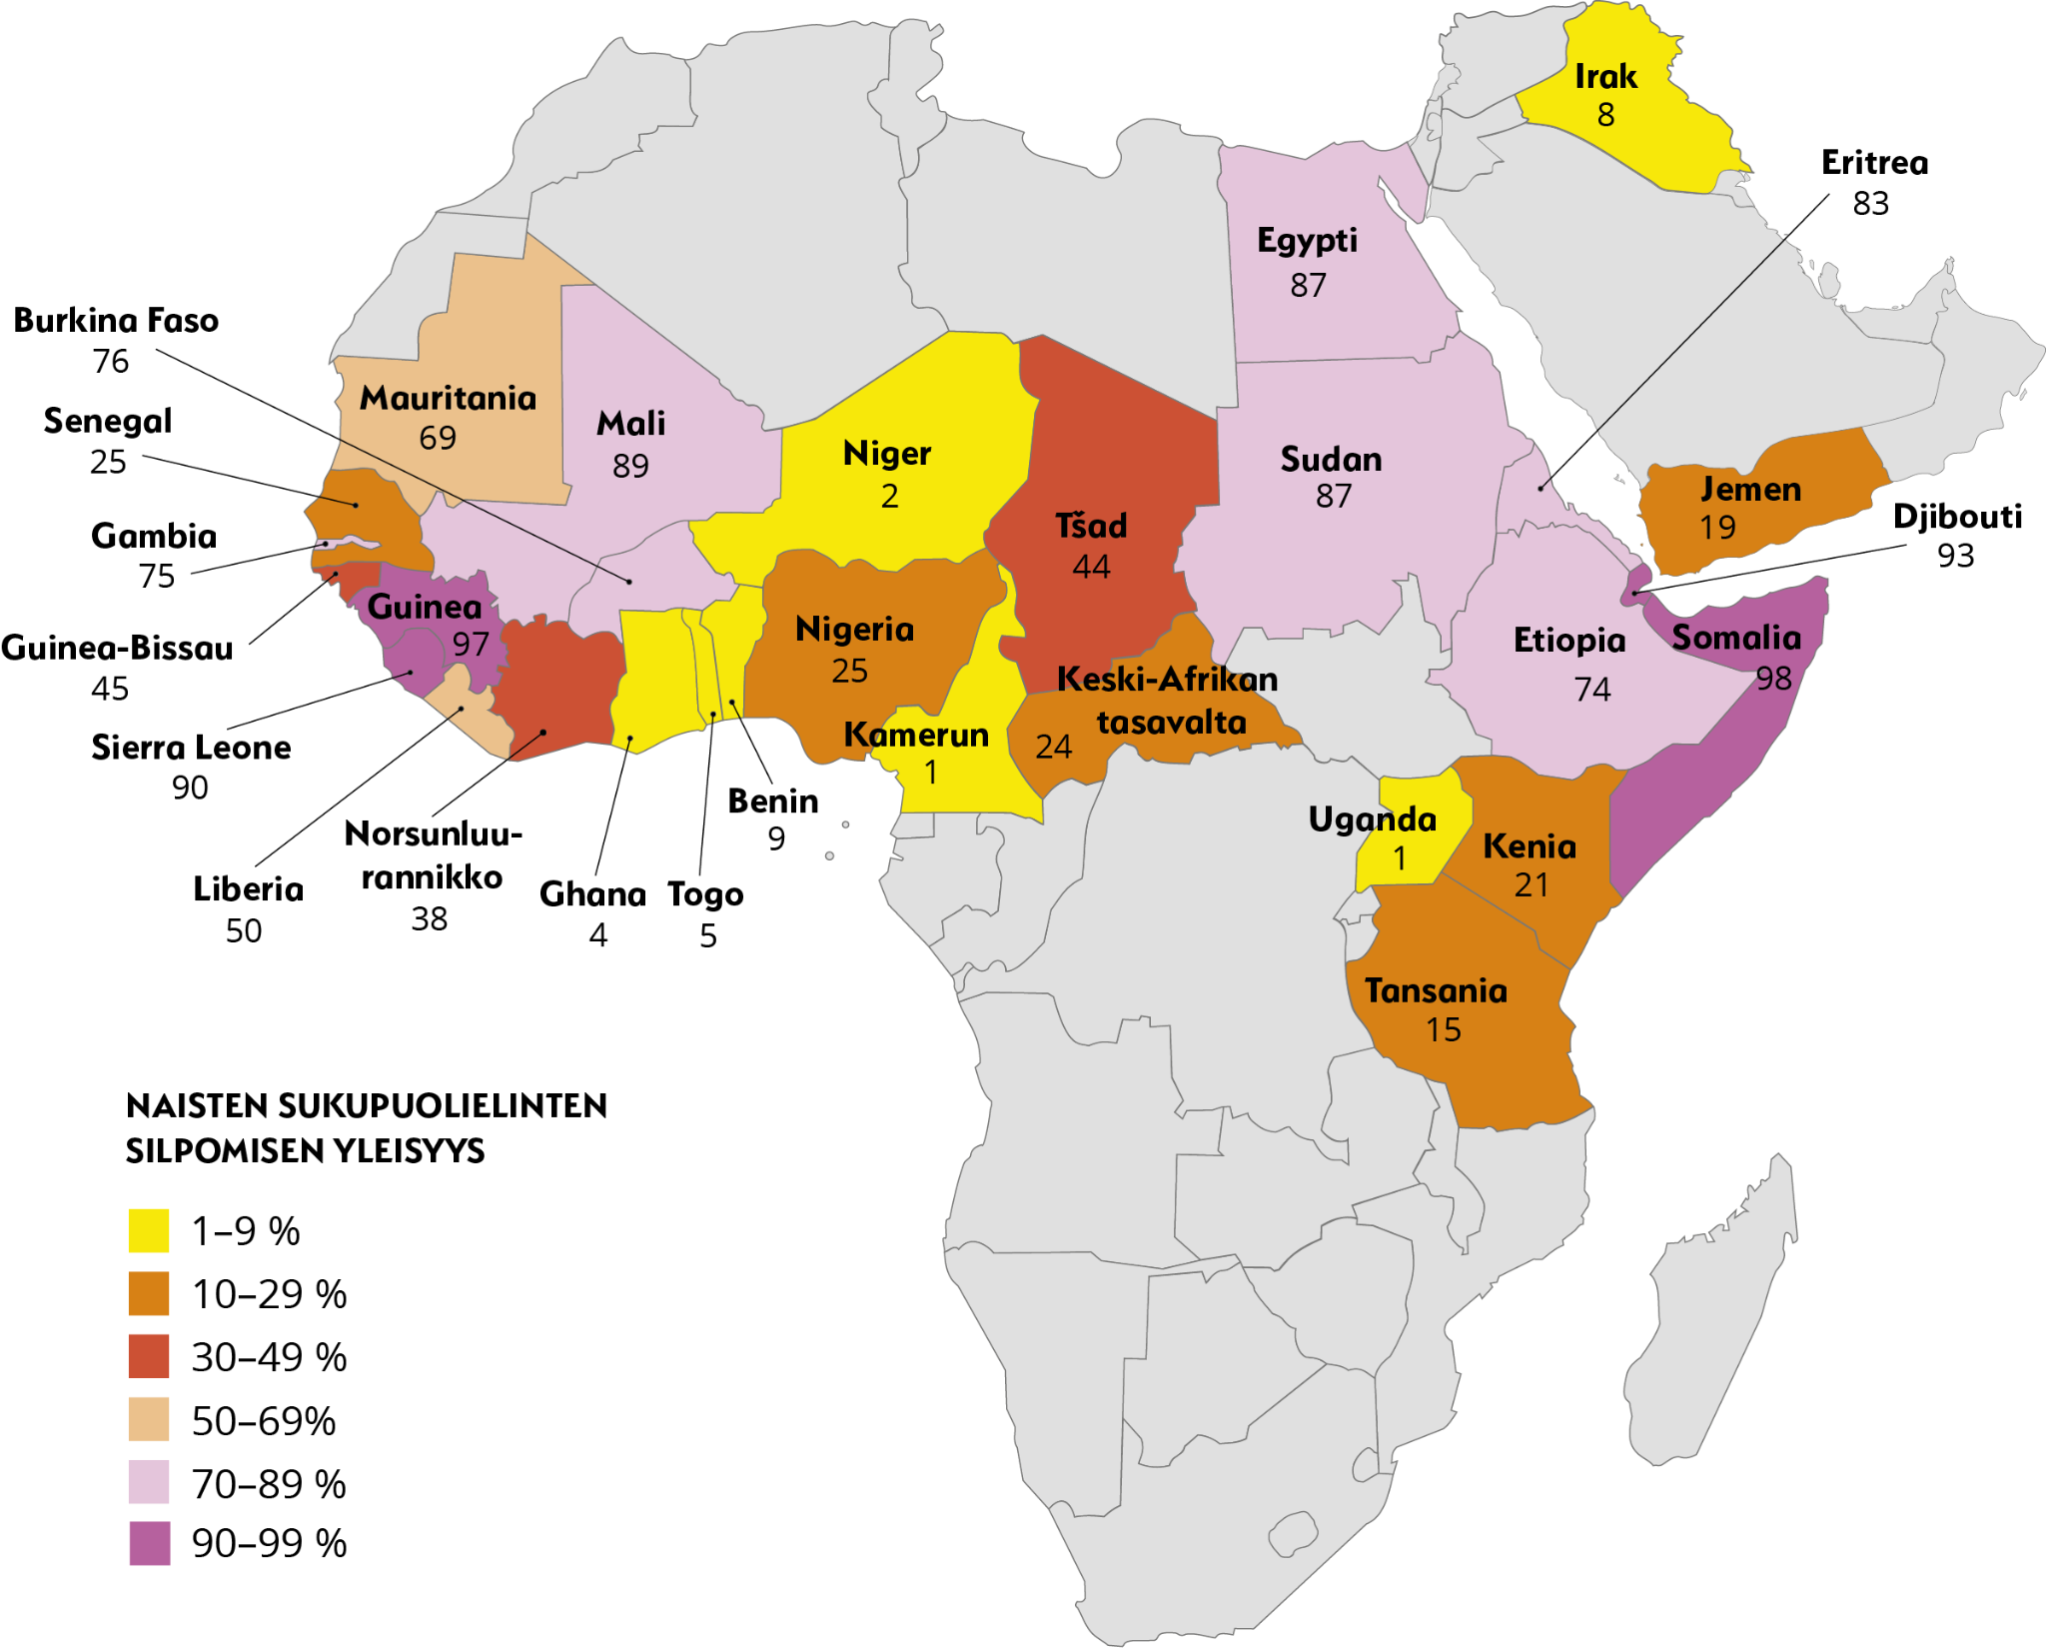
Naisten silpominen
Naisten sukuelinten silpomista tapahtuu lähinnä Afrikan maissa, mutta myös Lähi-idässä ja joissain Aasian maissa.
Perinne liittyy endogaamiseen paimentolaisheimojen valtakulttuuriin. Naisten seksuaalisuutta kontrolloimalla on haluttu varmistaa, etteivät he saa lapsia heimon ulkopuolisten kanssa.
Jotkut islamin koulukunnat edellyttävät naisten silpomista, koska se estää seksuaalisen nautinnon ja näin vähentää moraalittomana pidettyä seksuaalista halua.

Slide 7
Naisten silpominen
Silpomisessa kaikki tai osa naisen ulkoisista sukuelimistä poistetaan.
Operaatio aiheuttaa terveysriskejä ja estää seksuaalisen nautinnon.
Perinnettä noudattavissa yhteisöissä operaatio on avioliiton ja yhteisöön kuulumisen edellytys. Se on myös eräänlainen siirtymäriitti tytöstä aikuiseksi naiseksi.

